Slide 1
Двадцать второе сентября.
Классная работа.

Slide 2
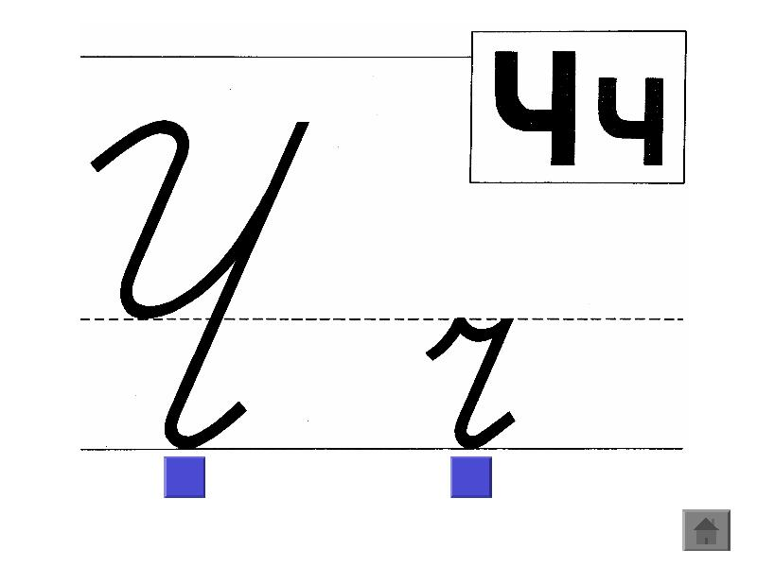
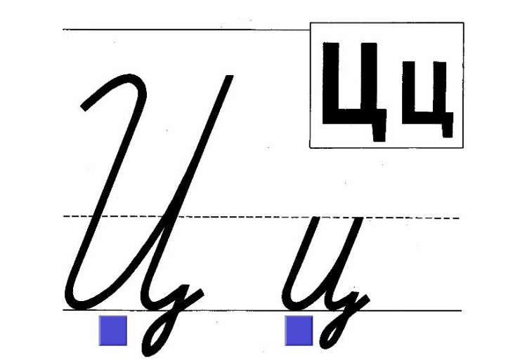

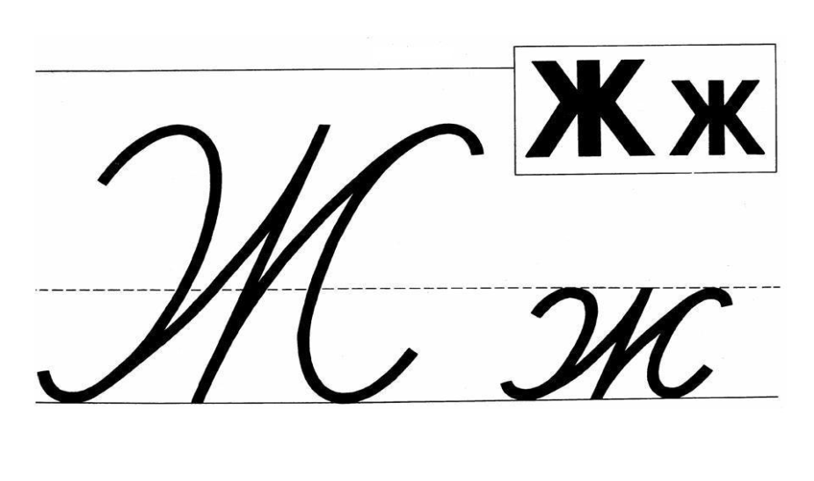
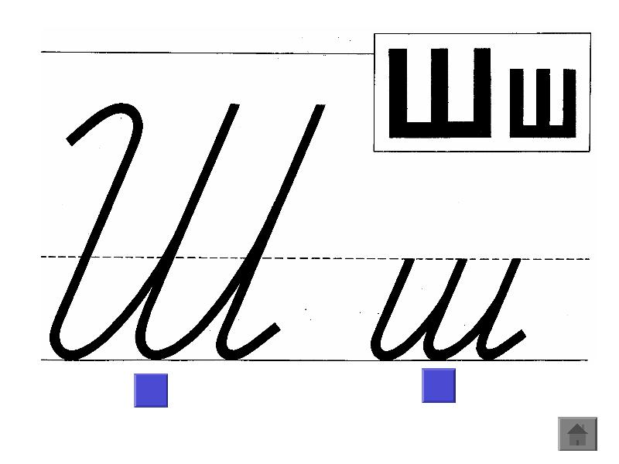

Slide 3
ТЕМА УРОКА
Правописание букв О-Ё после шипящих и Ц

Slide 4
1. свечой, лапшой, кашей, тучей, большой, чужой, рыжего

Slide 5
2. медвежонок, бережок, зайчонок, реченька, ежовый, камышовый, грушевый

Slide 6
3. чёрный-чернеть, пчёлы-пчела, щёки-щека, шов-, крыжовник-

Slide 7
РАБОТА ПО УЧЕБНИКУ
Учебник С. 49 упр. 1
1 ряд – выписать слова с орфограммой в корне
2 ряд – слова с орфограммой в суффиксе
3 ряд – слова с орфограммой в окончании

Slide 8
зелёный цвет – вам необходимо подчеркнуть шипящую с гласной, выделить часть слова, в которой находится орфограмма
синий цвет – поставить ударение, выделить часть слова, в которой находится орфограмма и только потом вставить пропущенную букву
красный цвет – Выбрать любые 5 слов, составить с ними предложения и записать в тетрадь. Орфограмму выделить (поставить ударение, подчеркнуть орфограмму, выделить часть слова, в которую входит орфограмма).

Slide 9
ПРОВЕРКА
1. чаща
2. О
3. Е
4. жёлуди
5. камышовый

Slide 10
ДОМАШНЕЕ ЗАДАНИЕ
ПО ВЫБОРУ:
1. Учебник с. 49 упр. 2
2. Составить карточку для одноклассников со словами, в которых есть орфограмма «Гласные О, Ё после шипящих и Ц»

Slide 11
СПАСИБО
ЗА
ВНИМАНИЕ

